Slide 1
Зураг Засварлагч
В140920592 Г.Бямбадорж
Удирдагч багш О.Золбоо

Slide 2
Төслийн ажлын зорилго
Eschool-ийн Зураг засварлагч системийн гол зорилго нь зураг харна,илгээх,устгана,текст бичих байршуулах зэргийг ашиглаж зураг засвар хийхэд оршино.

Slide 3
Төслийн ажлын зорилтууд
Дээрх зорилгын доор дараах зорилтуудыг дэвшүүлж байна. Үүнд:
Зураг засварлагч програмын одоо байгаа бизнес процесс, үйл ажиллагааг судлах
Судалгаанд үндэслэн шинэ системийн загварыг гаргах
Шинжилгээ хийх, зохиомж гаргах (Диаграмууд зурах)
Зураг засварлагчын систем хөгжүүлэх (Кодчилох, Тестлэх)

Slide 4
СИСТЕМИЙН СУДАЛГАА
Adobe Photoshop програм нь растерийн дүрслэлийг бүтээдэг. PHOTOSHOP програмд дээр ажиллаж байгаа хамгийн том дүрслэлдийн тоо 30000х30000 рiхel цэгийн харьцаатай хамгийн өндөр нягтрал нь 10000dpi байдаг Файлын хамгийн том хэмжээ нь 2GB байдаг.
Уг програм дээр ажилладаг мэргэжилтэн нь дэлгэцэнд өөрийн дүрслэн бодсоноороо ямар ч зохиомжийг зурж байгуулж болох ба түүний хувилбаруудыг хадгалах тэднийг сканнердсан дүрслэлтэй нь хослуулан зохицуулах нийлүүлэх , дүрсний шилжилт, зөөлт болон фильтрийн олон аргуудыг хэрэглэдэг.
PhotoShop програмаар шинээр шинэ файл үүсгэхэд энэ нь нэг цэг дээр олон өнгийг олгох чадвартай давхаргатай зураг үүсгэдэг. Ийм учраас энэхүү програмд зургийн файлтай ажиллаж байх үед хийгдэж байгаа өөрчлөлт нь зөвхөн идэвхтэй давхаргын хувьд хийгддэг.

Slide 5
Функциональ шаардлага
Системийн хэрэглэгчид
Хэрэглэгч
Зураг Засах
Зураг тодоруулна
Зурагийн хэмжээ ихэсгэнэ
Зурагийн хэмжээ багасгана
Эргүүлнэ
Тайрах
текст бичих
Байршуулах
Зураг харна
Илгээх

Slide 6
Устгана
Хариу үйлдэл үзүүлэх(Сэтгэл
Админ
Бүртгэх
Нэмэх
Хасах

Slide 7
Функциональ бус шаардлага
Засах мэдээллийг 5 секундэд хийдэг байх
Системийн загвар хүнд ойлгомжтой байх
Системийг тестэлж, хамгаалсан байх

Slide 8
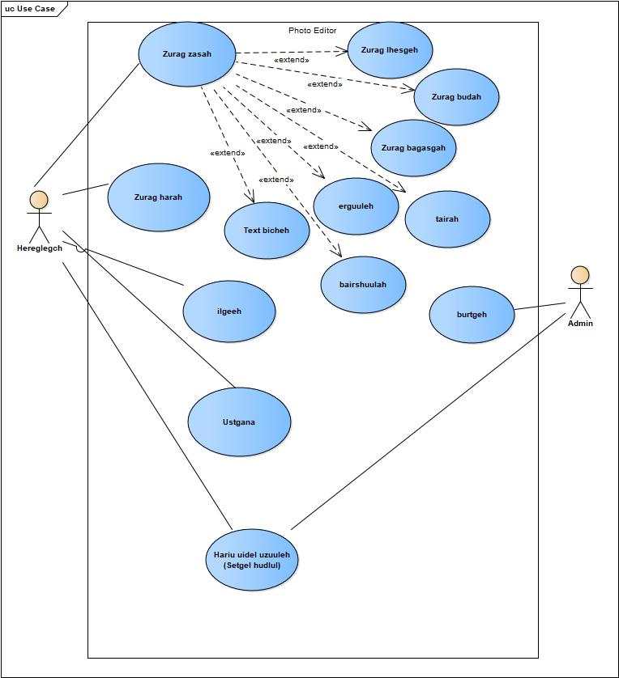
Юзкейс (Use case) диаграм

Slide 9
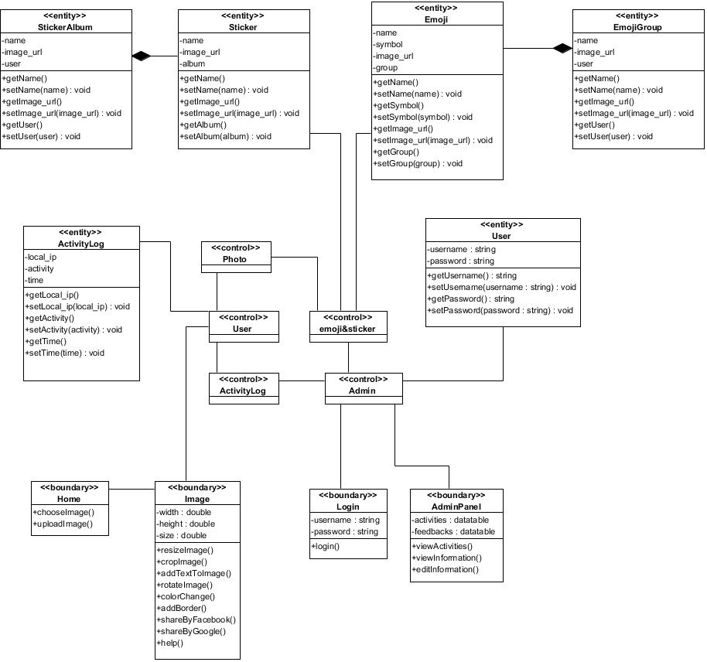
Класс диаграм

Slide 10
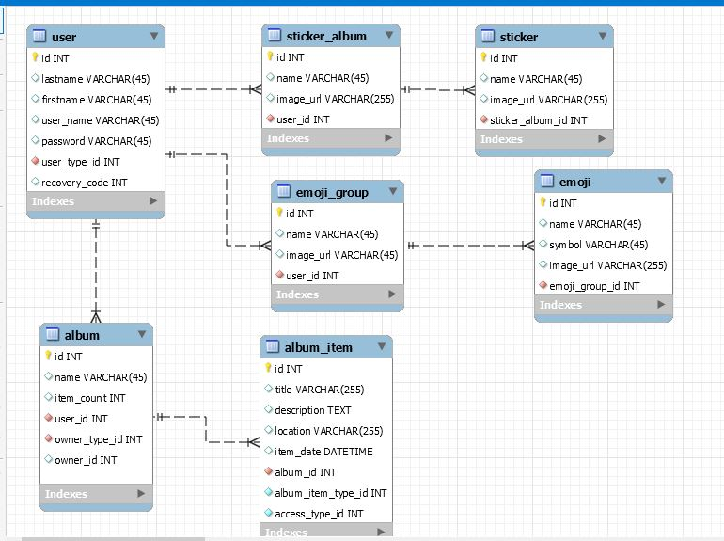
Өгөгдлийн ерөнхий схем

Slide 11
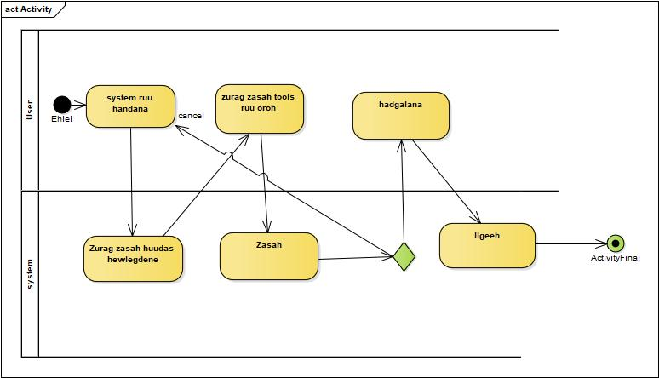
Үйл ажиллагааны диаграм

Slide 12
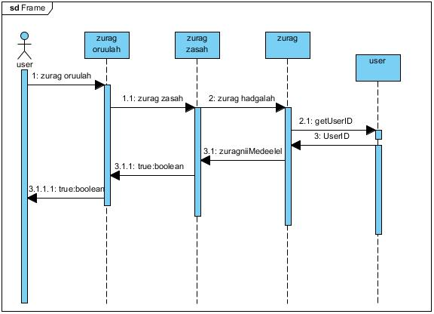
Дарааллын диаграм

Slide 13
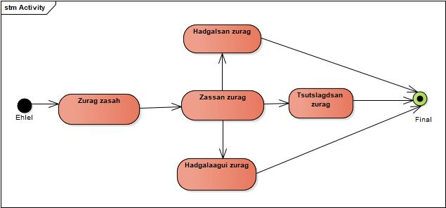
Төлөвийн диаграм

Slide 14
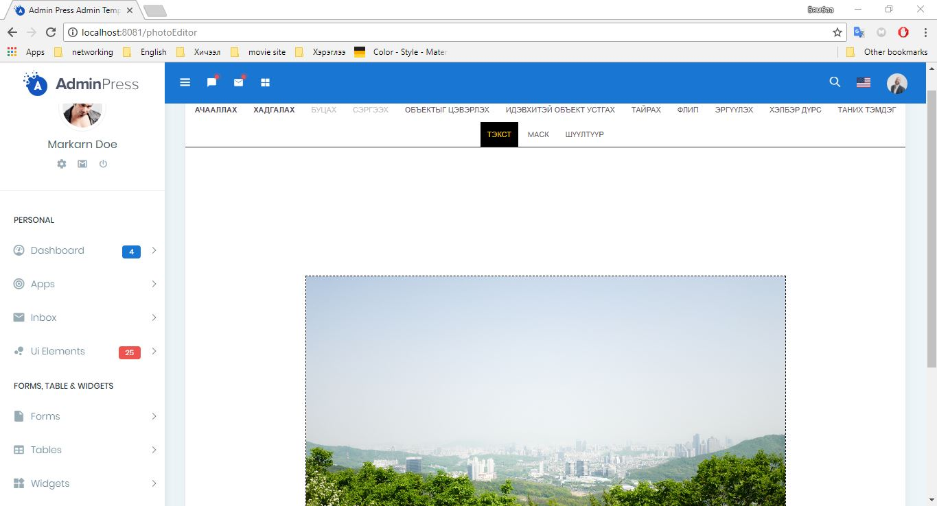
Дэлгэцийн зохиомж

Slide 15
дүгнэлт
Манай энэхүү ажлын хүрээнд зураг завсарлагч системийн web application хувилбарыг хэрэгжүүлсэн ба PHP хэл дээр MySQL өгөгдөлийн сан ашиглан бүтэээлээ. Eschool-ийн Зураг засварлагч системийн гол зорилго нь зураг харна,илгээх,устгана,текст бичих байршуулах зэргийг ашиглаж зураг засвар хийж байгаа.

